Slide 1

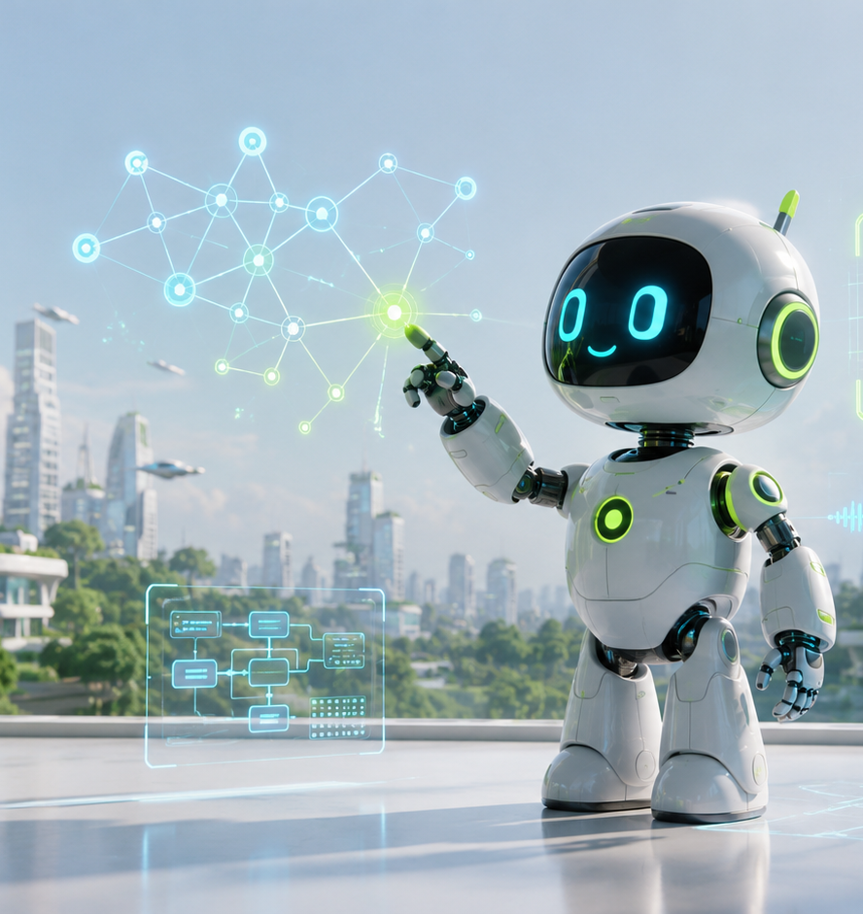
При поддержке:
Урок ИИ
Введение в
искусственный интеллект
8 класс
Notes:
[Sources]
- Шаблон презентации (макеты).pptx; новая титульная иллюстрация, сгенерированная специально для урока.

Slide 2
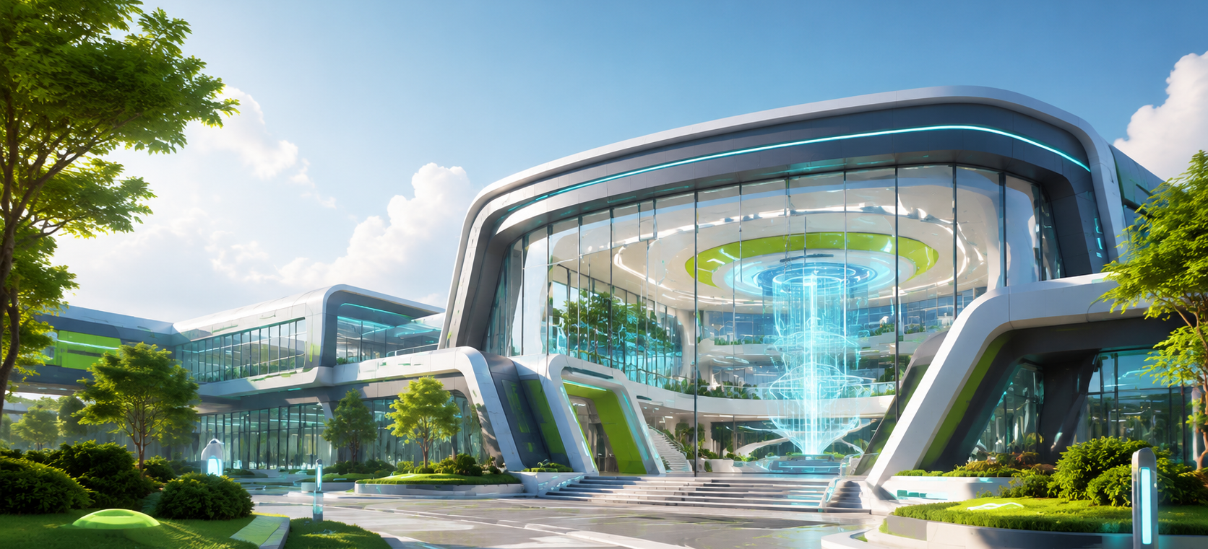
Добро пожаловать в «Альтернативное будущее»
На экскурсии мы познакомимся с ИИ, узнаем его историю и научимся
его отличать от обычной программы
Notes:
[Sources]
- Шаблон презентации; новая иллюстрация футуристичной компании.

Slide 3
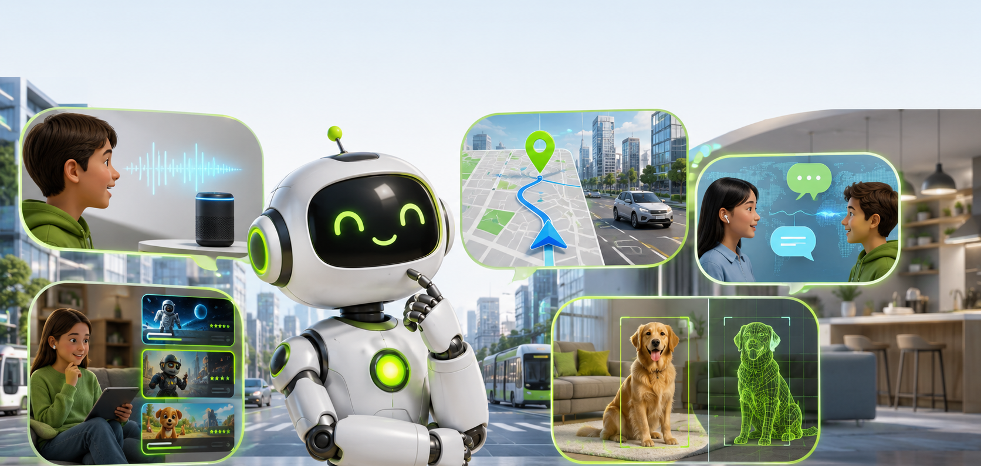
Где вы встречаете ИИ в повседневной жизни?
Что они делают?
Какие данные используют?
Что кажется «умным»?
Notes:
[Sources]
- Методические рекомендации, слайд 5: вводная беседа о бытовых примерах ИИ.

Slide 4
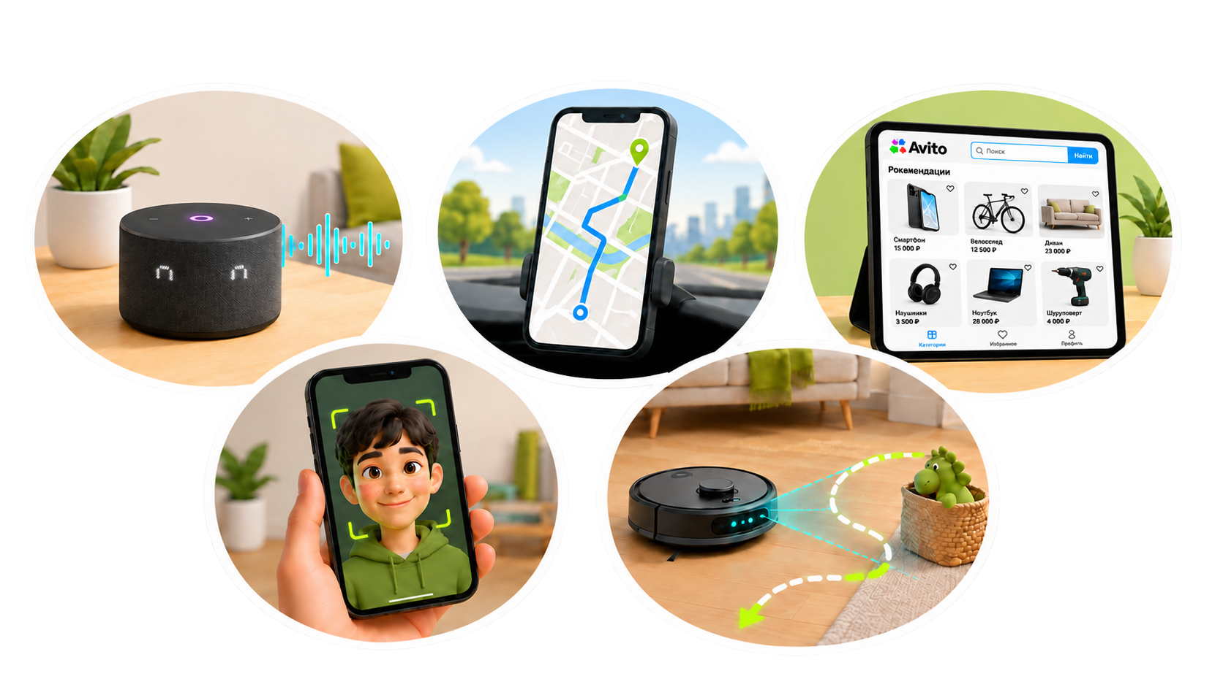
ИИ уже рядом
Чат-боты
Роботы
Рекомендации
Навигация
Распознавание
Notes:
[Sources]
- Методические рекомендации: примеры применения ИИ.

Slide 5
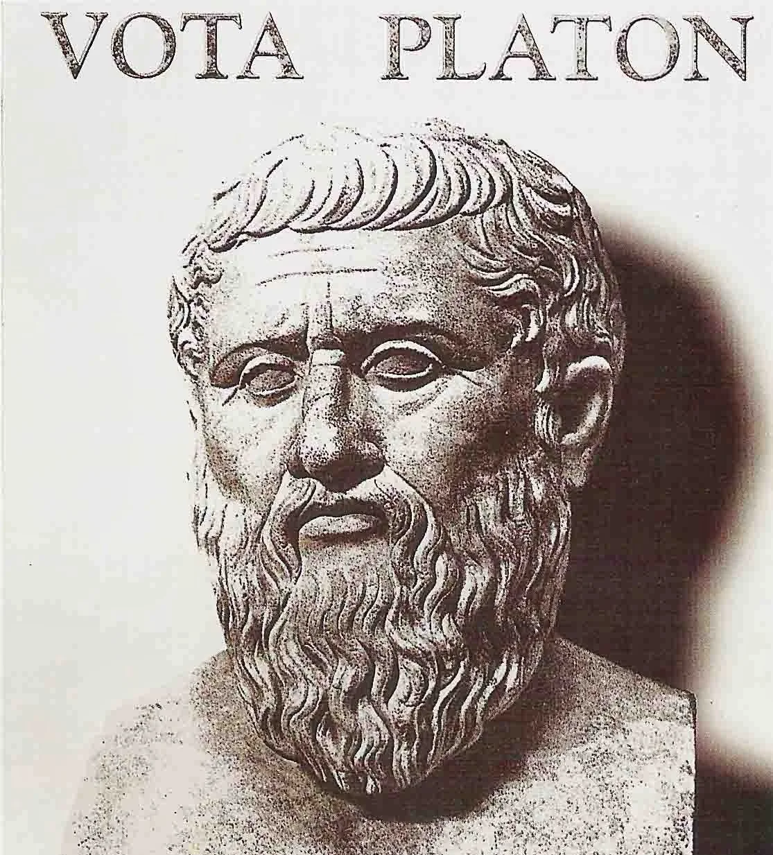
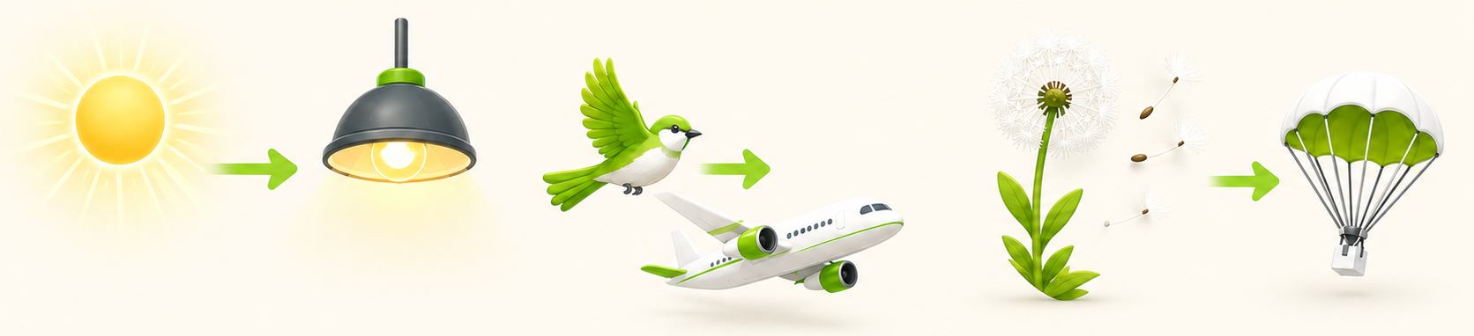
Что такое «искусственный интеллект»?
«Прежде чем беседовать, надо договориться о значении слов»
Какие изобретения, созданные по образцу природных объектов, вы знаете?
ИСКУССТВЕННЫЙ
созданный человеком по подобию или вместо природного
Notes:
[Sources]
- Черновик «Искусственный интеллект-2025», слайд 5: изображения «солнце – лампа», «живое – искусственное растение» и исходная логика объяснения.

Slide 6
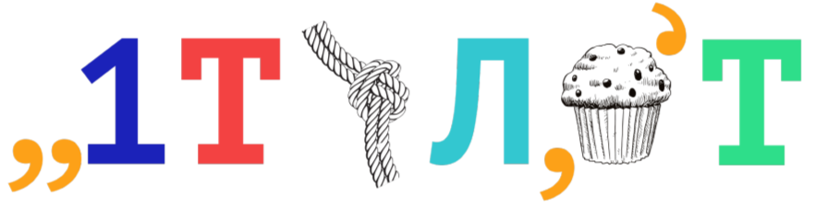
Что позволяет назвать систему интеллектуальной?
Она имитирует интеллектуальные функции человека:
воспринимать
распознавать
запоминать
анализировать
общаться
создавать
выбирать решение
ИНТЕЛЛЕКТ
способность воспринимать, запоминать, анализировать, учиться и применять знания
Notes:
[Sources]
- Методические рекомендации, слайды 8–9; образовательный курс.

Slide 7
Определение
Искусственный интеллект (ИИ, англ. Artificial Intelligence, AI)–
комплекс технологических решений, позволяющий имитировать когнитивные функции человека (включая самообучение и поиск решений без заранее заданного алгоритма) и получать при выполнении конкретных задач результаты, сопоставимые, как минимум, с результатами интеллектуальной деятельности человека.»
Национальная стратегия развития искусственного интеллекта (ИИ) в РФ до 2030 года
от 10 октября 2019 года №490
💡Имитация функции не означает наличие сознания.
Notes:
[Sources]
- Методические рекомендации, слайд 9.

Slide 8
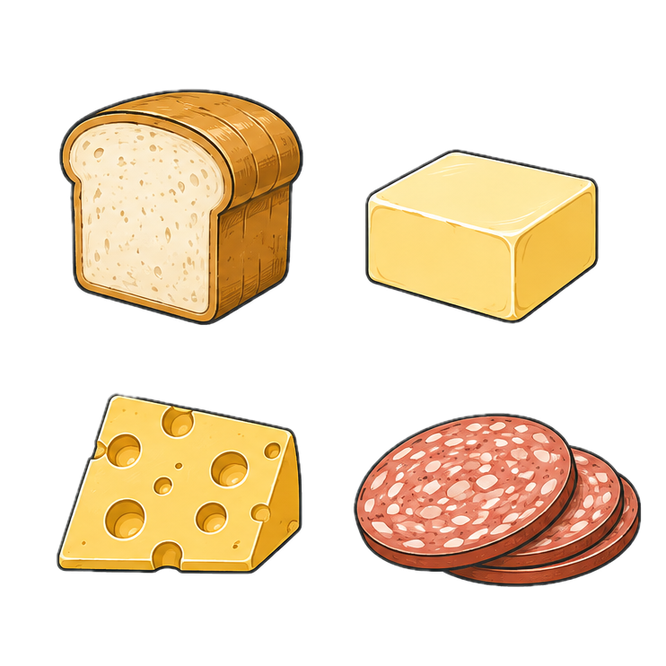
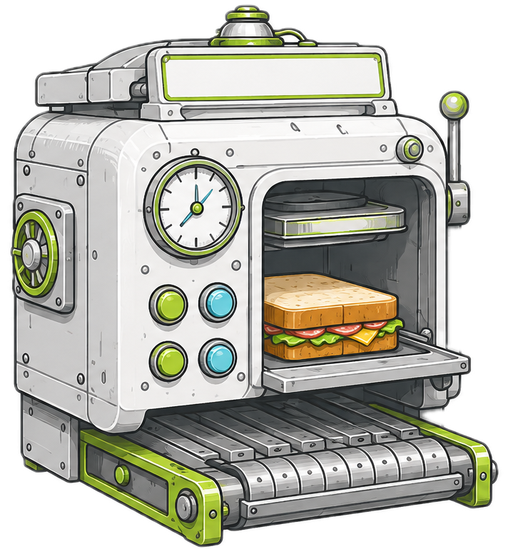
Программируем бутербродницу
Начало/конец
Старт и завершение алгоритма
Действие
Команда, которую выполняет машина
→
Условие
Проверка условия. Имеет два выхода
Да
Нет
Цикл
Повторение действий (N раз)
Что должна сделать программа?
Получить число N – количество бутербродов.
Повторять цикл приготовления N раз.
Взять один кусок хлеба.
Намазать его маслом.
Получить выбор продукта (сыр или колбаса).
Добавить выбранный продукт (сыр или колбаса).
Бутерброд готов.
Сообщить: «Заказ выполнен» и завершить работу.
Ввод/вывод
Получение данных или сообщение результата

Slide 9
Проверка решения
Начало/конец
Ввод N – количество бутербродов
Повтор N раз
Обычная программа выполняет заранее записанный алгоритм
💡Точное выполнение команд –
еще не интеллект
Взять один кусок хлеба
Намазать его маслом
Ввод начинки
ИИ тоже работает по алгоритмам,
но может имитировать отдельные интеллектуальные функции: распознавать, анализировать, прогнозировать или создавать.
Сыр?
Да
Нет
Добавить сыр
Добавить колбасу
Бутерброд готов
Вывод: «Заказ выполнен»

Slide 10

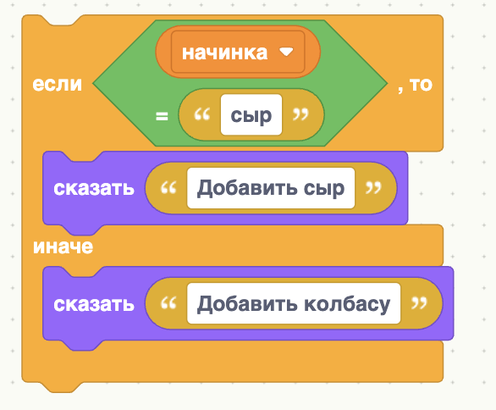
Традиционное программирование и машинное обучение
Программирование
Машинное обучение
Алгоритмы машинного обучения – это двигатели
Данные – это топливо
Некоторые задачи, которые мы ставим перед современными машинами, настолько сложны, что написание пошаговых инструкций заняло
бы слишком много времени
Математики предложили машинное обучение – чтобы алгоритмы сами автоматически строили правила вместо людей. Машинное обучение – разновидность ИИ, при котором модель находит закономерности в данных.

Slide 11
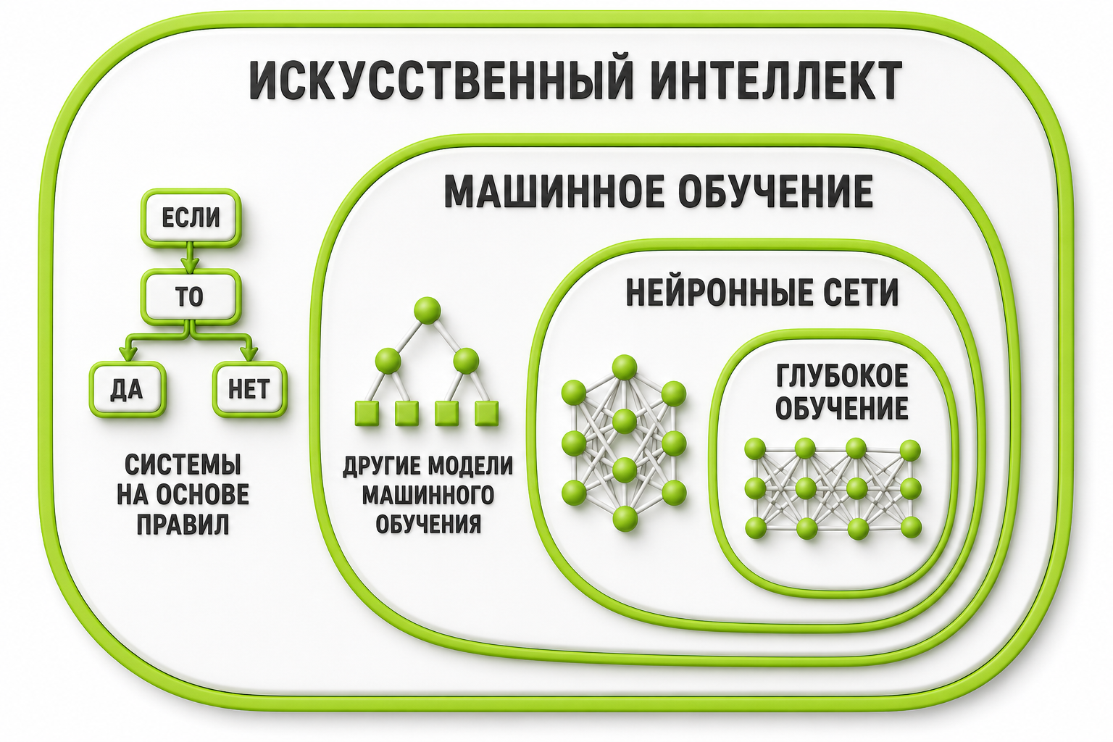
«Семейство» технологий ИИ
Искусственный интеллект – семейство любых алгоритмов, позволяющих имитировать человеческий интеллект, объединяет множество умных алгоритмов.
Машинное обучение – часть искусственного интеллекта, где алгоритмы учатся на данных с учетом закономерностей.
Нейронные сети – подмножество алгоритмов машинного обучения, математическая модель имитирующая работу человеческого мозга.
Глубокое обучение – методы обучения многослойных нейронных сетей.

Slide 12
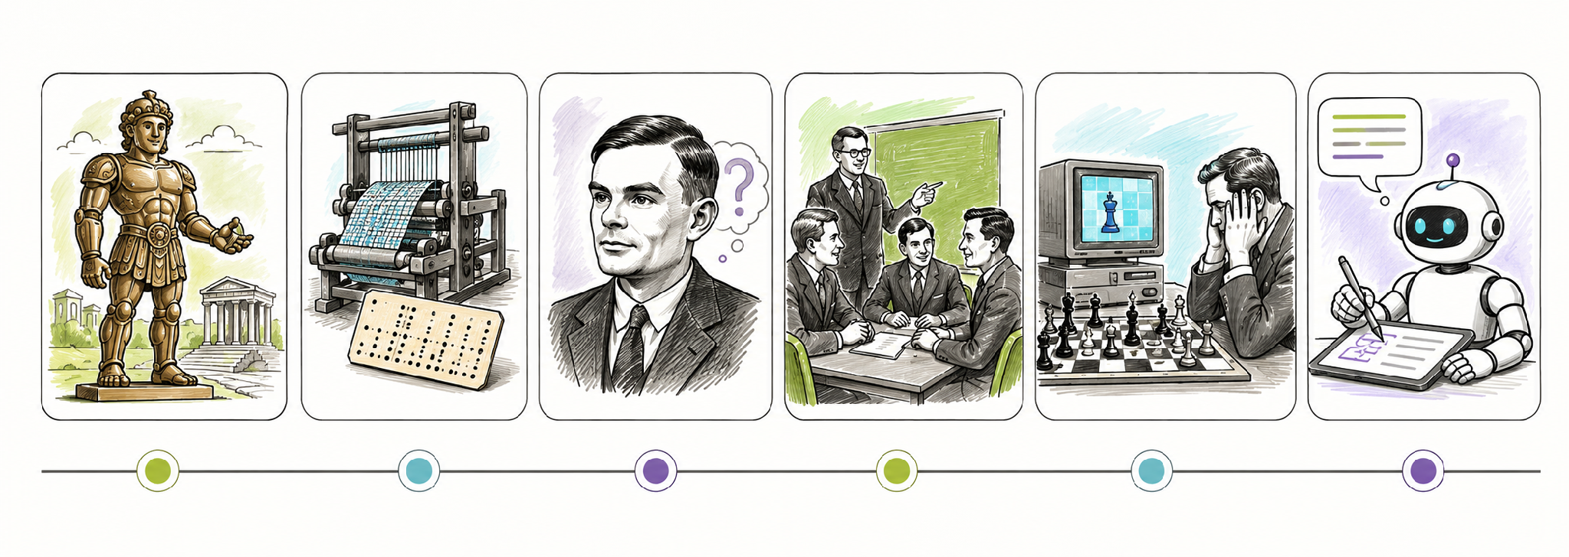
История развития ИИ
Люди тысячелетиями мечтали создать искусственный разум.
От мифов и механических устройств - к алгоритмам, машинам, обучению на данных и интеллектуальным системам будущего.
Античность | XIX век | XX век | Наше время

Slide 13
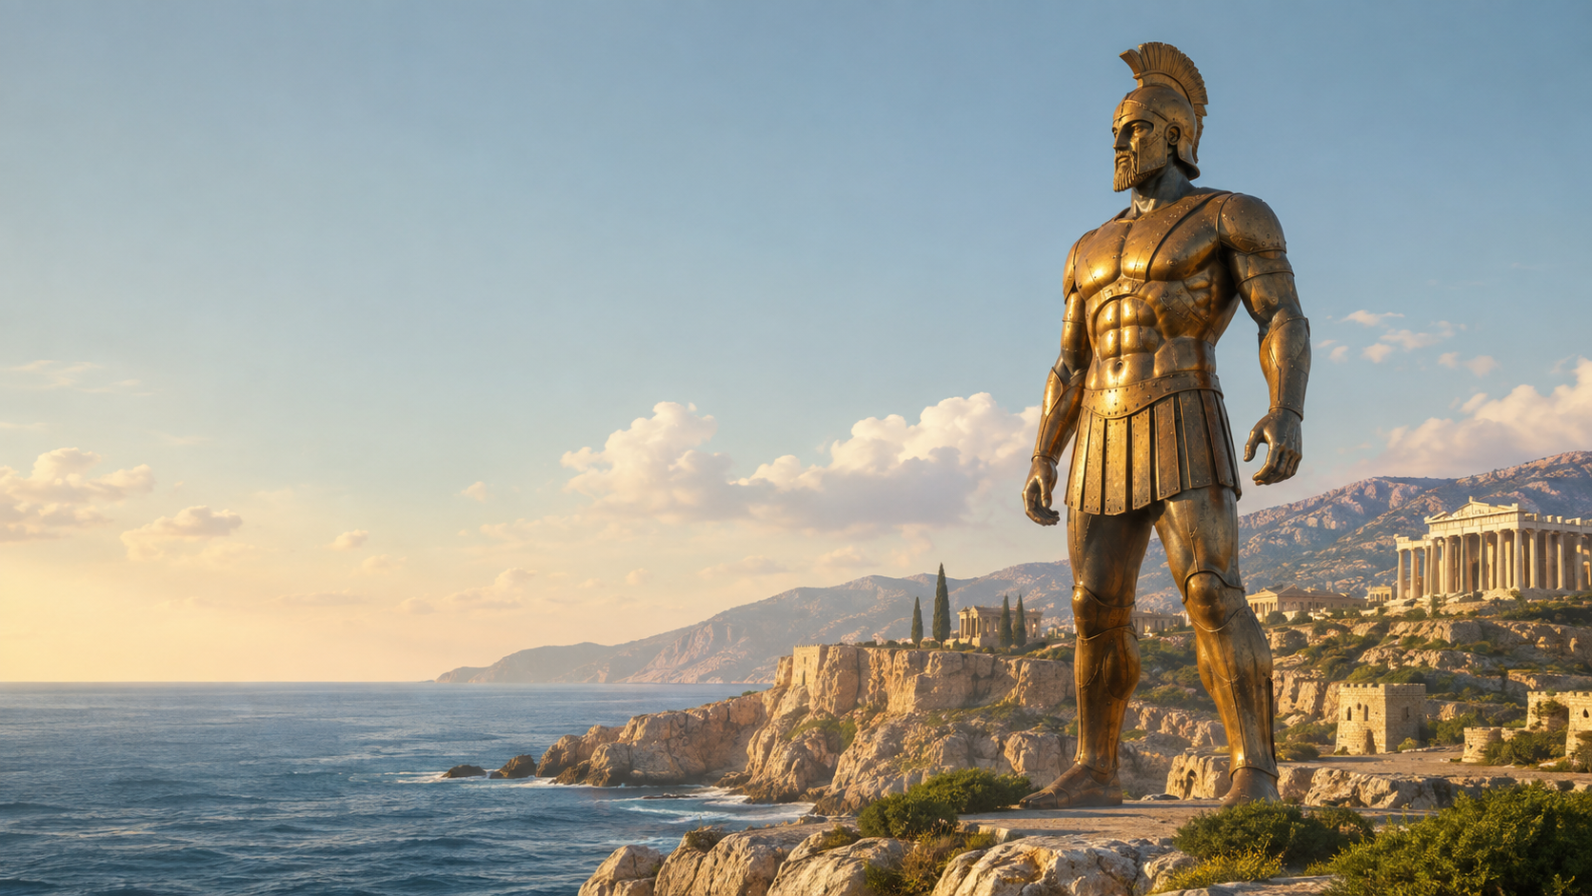
Античность.
Талос – мифический бронзовый страж
Люди воображали искусственных помощников задолго до появления компьютеров

Slide 14
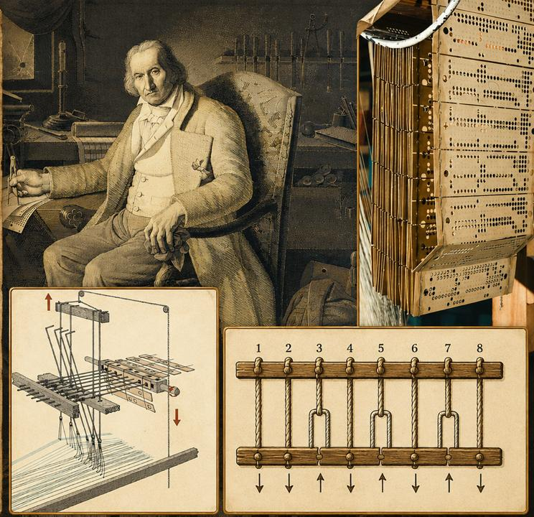
Мастерская Жаккара
Начало ХIХ века
Машине можно заранее записать последовательность команд, а затем заставить ее автоматически выполнять эту программу.
Перед вами необычная машина - ткацкий станок Жаккара. Он умеет создавать на ткани сложные повторяющиеся узоры.
Управляет его работой программа, записанная на физических носителях - перфокартах.
Перфокарта – это специальная карточка с отверстиями. Перфокарты задавали станку последовательность операций.

Slide 15
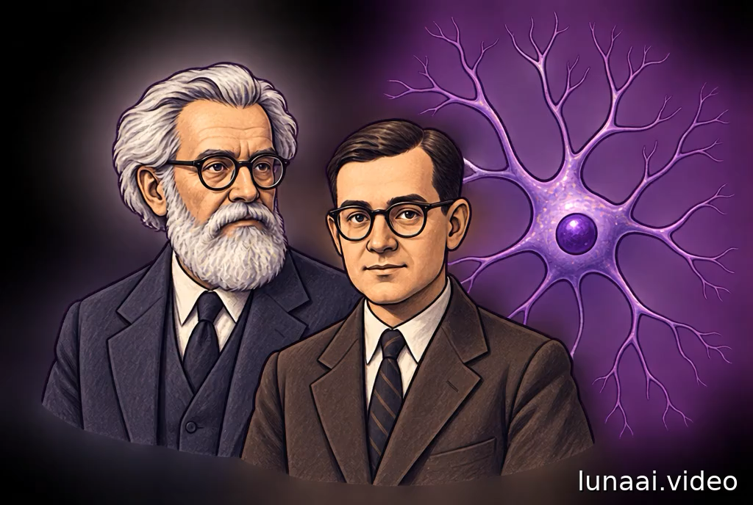
1943 г. Модель нейрона
Ученые предложили первую математическую модель искусственного нейрона.
Она упрощенно описывала, как несколько входных сигналов могут привести к одному выходному результату.

Slide 16
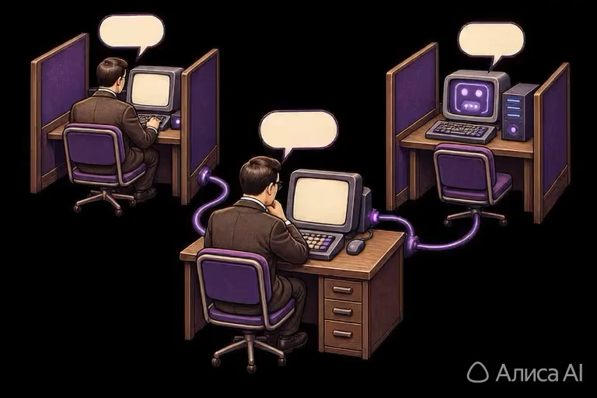
1950 г. Тест Тьюринга
Человек ведет текстовый диалог с двумя скрытыми собеседниками – человеком и машиной.
Если по ответам нельзя уверенно определить машину, считается, что она прошла тест.
Тест оценивает поведение в диалоге, а не наличие сознания.

Slide 17
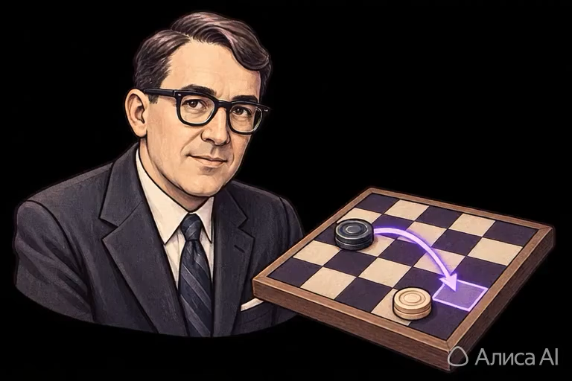
1959 г. Термин «Машинное обучение»
В 1959 г. Артур Сэмюэл ввел термин «машинное обучение».
Он использовал его для описания способности компьютеров обучаться на данных и улучшать результат без записи отдельного правила для каждой ситуации.

Slide 18
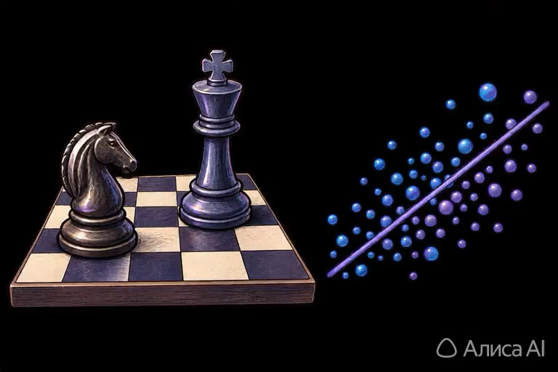
1990-е: ИИ на основе заданных знаний
В 1997 году шахматная система Deep Blue победила чемпиона мира Гарри Каспарова.
Система анализировала шахматную позицию, сравнивала множество вариантов и выбирала ход.
Deep Blue решала только одну задачу и работала на основе знаний и критериев, заданных разработчиками, а не обучалась как современные модели.

Slide 19
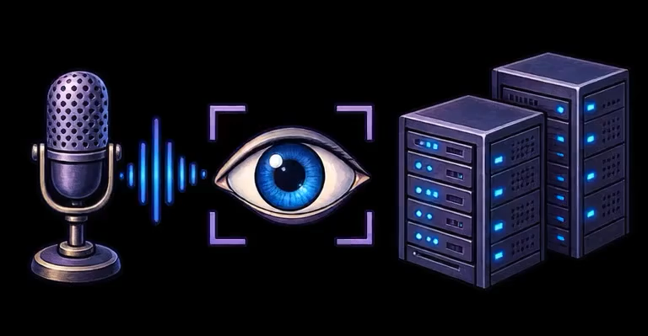
Как ИИ развивался дальше
2000-е
Стало больше цифровых данных и вычислительных мощностей.
2010-е
Глубокие нейронные сети улучшили распознавание изображений и речи.
Notes:
[Sources]
- Черновик презентации, слайд 18; образовательный курс.

Slide 20
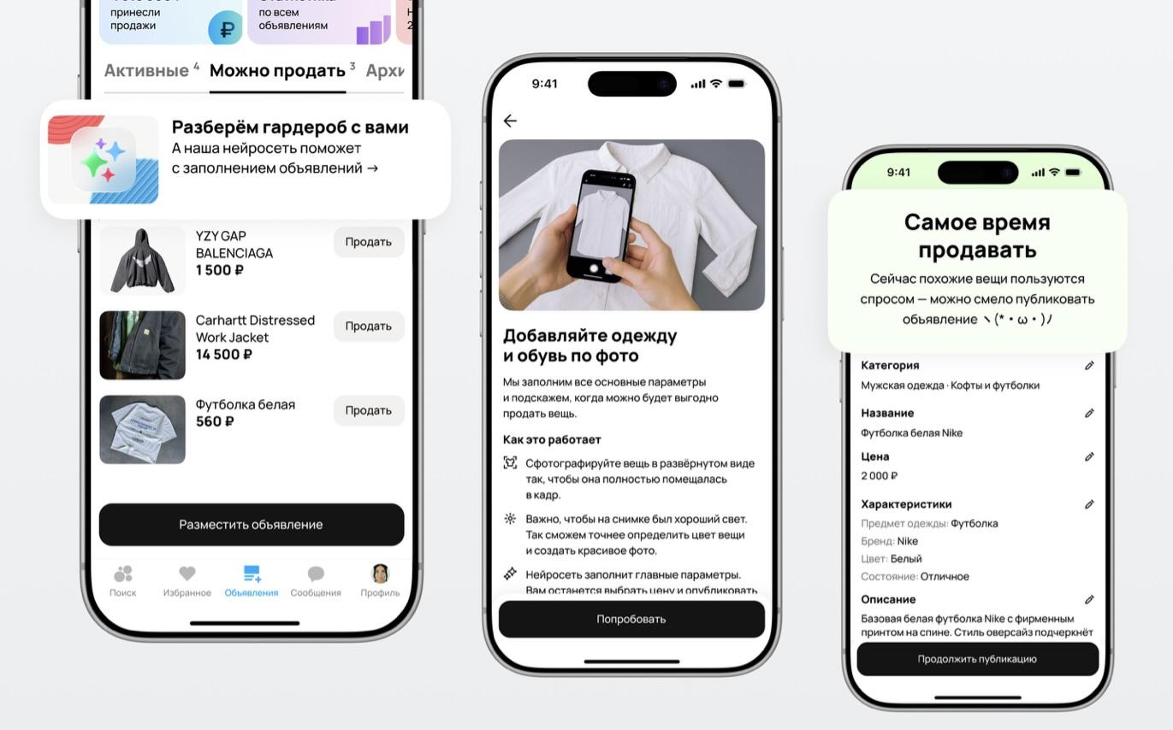
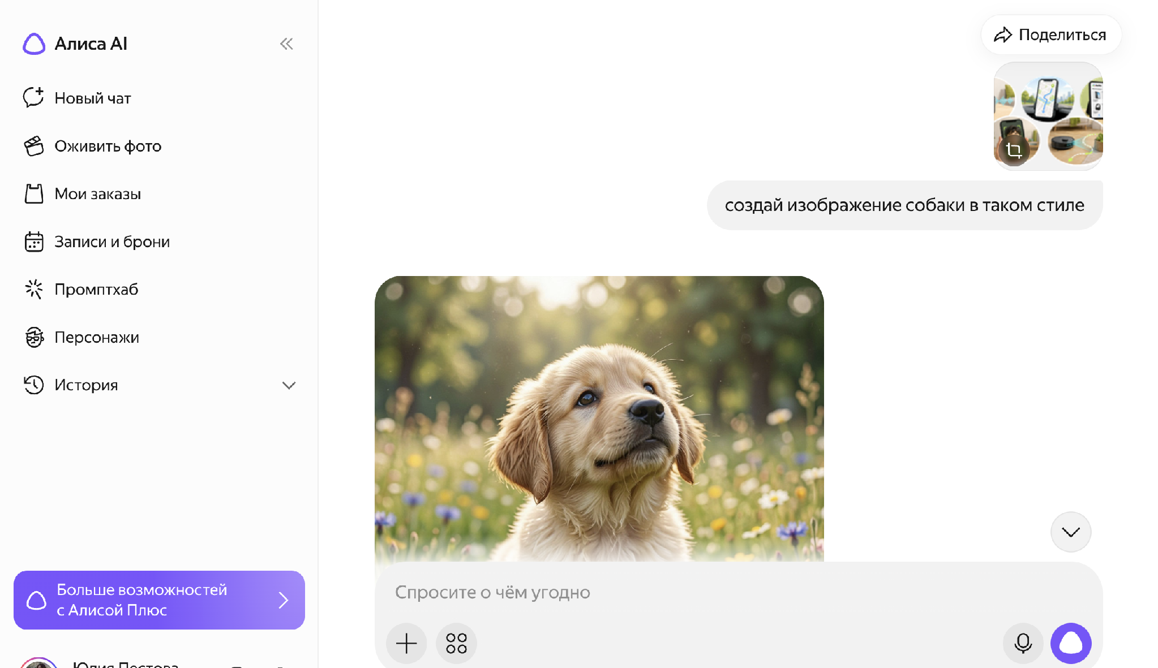
Генеративный и негенеративный ИИ
2020-е
Массовые сервисы создают тексты, изображения,
музыку, видео и код
ГЕНЕРАТИВНЫЙ
создает новый контент на основе закономерностей, найденных при обучении
Пример: создать изображение собаки в Алиса AI
НЕГЕНЕРАТИВНЫЙ
анализирует, распознает, прогнозирует или выбирает решение
Пример:
распознать товар по фотографии на Avito
💡Один сервис может сочетать генеративные и негенеративные технологии
Notes:
[Sources]
- Образовательный курс.

Slide 21
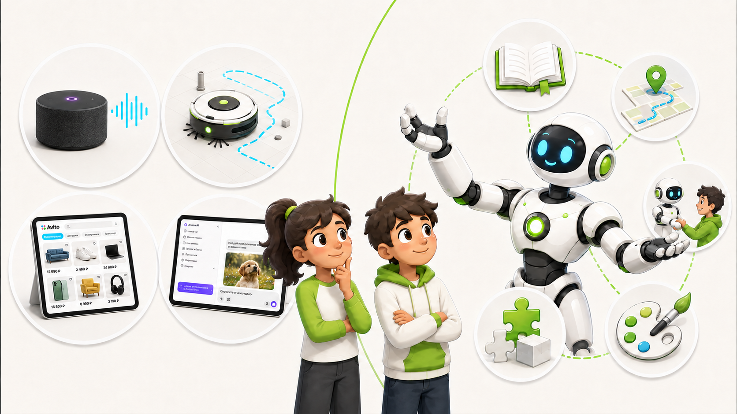
Слабый и сильный ИИ
СЛАБЫЙ (УЗКИЙ) ИИ
СИЛЬНЫЙ ИИ
Существует сегодня.
Решает ограниченную задачу: перевод, рекомендации, распознавание, генерация.
Гипотетическая универсальная система, сопоставимая с человеком по интеллектуальным возможностям.
Notes:
[Sources]
- Методические рекомендации; образовательный курс.

Slide 22
Почему в кино ИИ выглядит иначе?
Фантастика часто показывает сильный ИИ:
осознает себя
понимает любые задачи
действует самостоятельно
превосходит человека во многих областях
💡Современные реальные системы такими возможностями не обладают
Каких персонажей вы знаете, которые являются примером сильного ИИ?
Notes:
[Sources]
- Методические рекомендации: образы ИИ в литературе и кино.

Slide 23
Фактчекинг: проверяем знания
Фактчекинг – это проверка информации на достоверность
(от англ. fact-checking – «проверка фактов»)
Для каждого утверждения назовите факт или определение из урока, которое подтверждает ответ
5 утверждений • правда или миф • объяснение
Notes:
[Sources]
- Формат фактчекинга по материалам образовательного курса.

Slide 24
Фактчекинг 1/6
ПРАВДА ИЛИ МИФ?
Талос был настоящим роботом, построенным в Древней Греции
Обсудите и обоснуйте ответ
Notes:
[Sources]
- Содержание текущего урока.

Slide 25
Миф
×
Талос – персонаж древнегреческого мифа, а не реальное техническое устройство.
Notes:
[Sources]
- Содержание текущего урока.

Slide 26
Фактчекинг 2/6
ПРАВДА ИЛИ МИФ?
Deep Blue – пример сильного искусственного интеллекта
Обсудите и обоснуйте ответ
Notes:
[Sources]
- Содержание текущего урока.

Slide 27
Миф
×
Deep Blue – слабый, или узкий, ИИ: система создана для конкретной задачи – выбора ходов в шахматах.
Notes:
[Sources]
- Содержание текущего урока.

Slide 28
Фактчекинг 3/6
ПРАВДА ИЛИ МИФ?
Сильный ИИ уже используется в смартфонах и голосовых помощниках
Обсудите и обоснуйте ответ
Notes:
[Sources]
- Содержание текущего урока.

Slide 29
Миф
×
Сегодня существуют системы слабого, или узкого, ИИ. Сильный ИИ остается гипотетической идеей.
Notes:
[Sources]
- Содержание текущего урока.

Slide 30
Фактчекинг 4/6
ПРАВДА ИЛИ МИФ?
Модель машинного обучения находит закономерности в данных
Обсудите и обоснуйте ответ
Notes:
[Sources]
- Содержание текущего урока.

Slide 31
Правда
✓
Модель находит закономерности в обучающих данных и использует их при работе с новыми примерами.
Notes:
[Sources]
- Содержание текущего урока.

Slide 32
Фактчекинг 5/6
ПРАВДА ИЛИ МИФ?
Генеративный ИИ создает новый контент, а не только распознает готовый
Обсудите и обоснуйте ответ
Notes:
[Sources]
- Содержание текущего урока.

Slide 33
Правда
✓
Он может создавать тексты, изображения, музыку, видео и программный код.
Notes:
[Sources]
- Содержание текущего урока.

Slide 34
Фактчекинг 6/6
ПРАВДА ИЛИ МИФ?
Любая система искусственного интеллекта обязательно обучается на данных
Обсудите и обоснуйте ответ
Notes:
[Sources]
- Содержание текущего урока.

Slide 35
Миф
×
Не все системы ИИ обучаются на данных. Некоторые работают на основе знаний, правил и критериев, заранее заданных разработчиками. На данных обучаются системы, использующие машинное обучение.
Notes:
[Sources]
- Содержание текущего урока.

Slide 36
Подводим итоги
Теперь я могу объяснить…
1. что такое искусственный интеллект
2. чем ИИ отличается от обычной программы
3. как модель машинного обучения учится на данных
4. как развивалась идея ИИ
5. чем отличаются слабый, сильный и генеративный ИИ
Notes:
[Sources]
- Технологическая карта урока 1 для 7 класса.

